Slide 1
Fprintf와 fscanf

Slide 2
Fprintf(file * stream, printf양식);

Slide 3
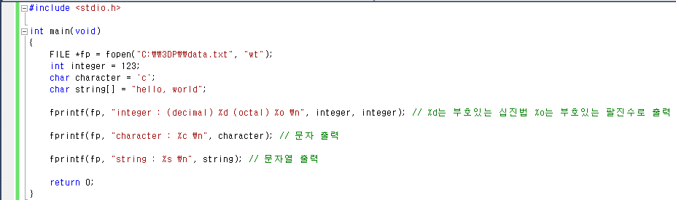
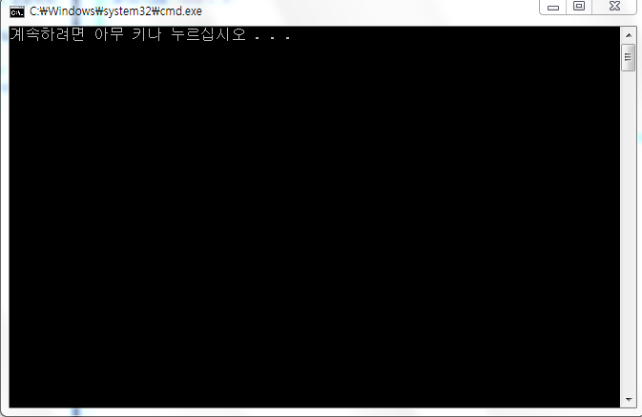

Fprintf 사용 예제

Slide 4
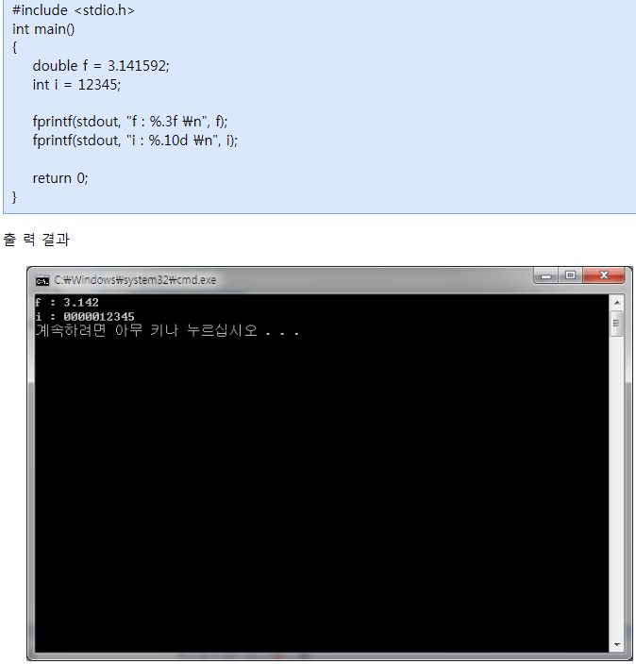
첫번째 인자를 stdout으로 했을때

Slide 5
Fscanf(file * stream, scanf양식);

Slide 6
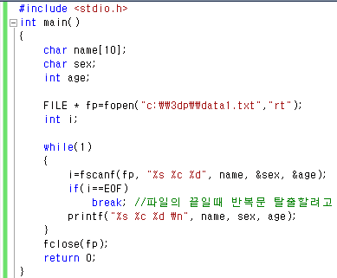

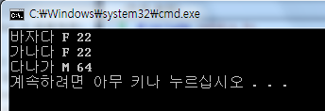
Fscanf 사용 예제

Slide 7
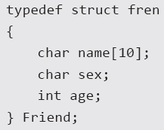
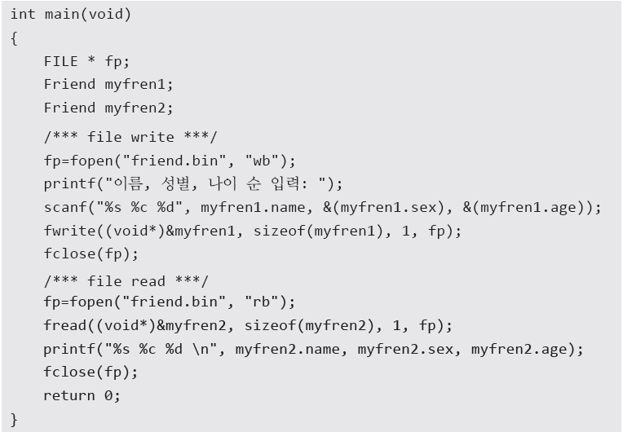
구조체 변수의 입출력 사용 예제
Sizeof(myfren2) 크기의 데이터 1개를 fp로부터 읽어들여서 myfren2에 저장해라
Sizeof(myfren1) 크기의 데이터 1개를 myfren1로부터 읽어서 fp에 저장해라

Slide 8
감사합니다.

